Slide 1
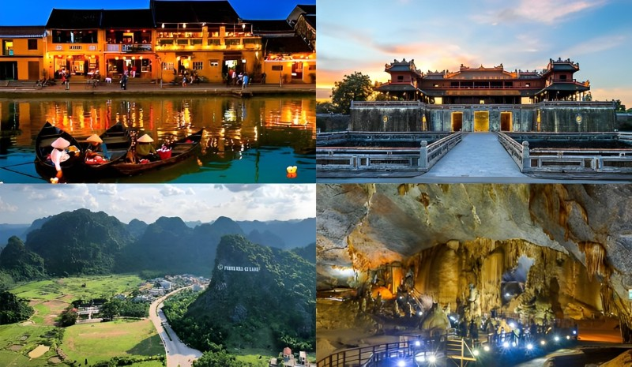
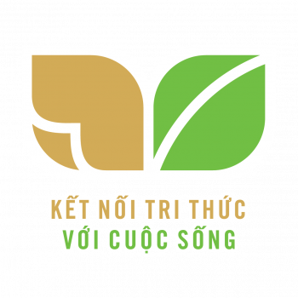


Slide 2
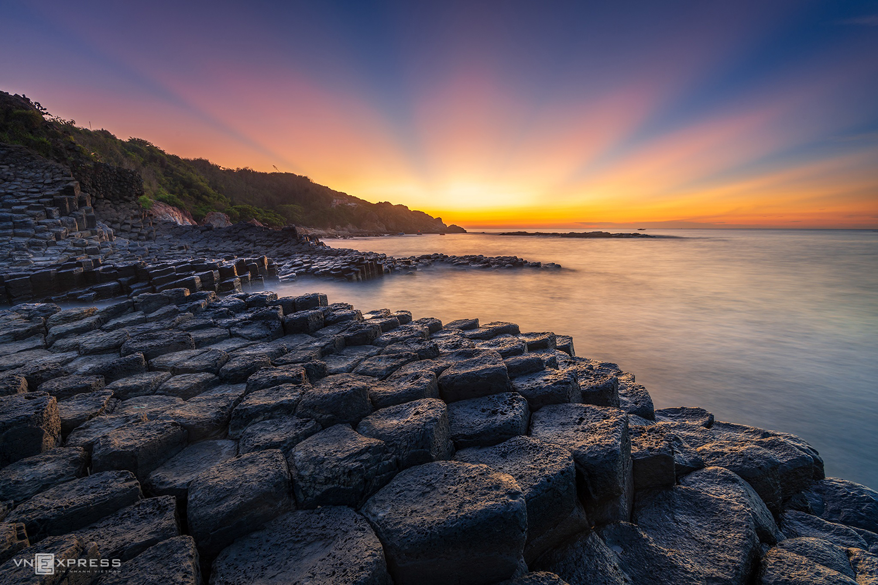
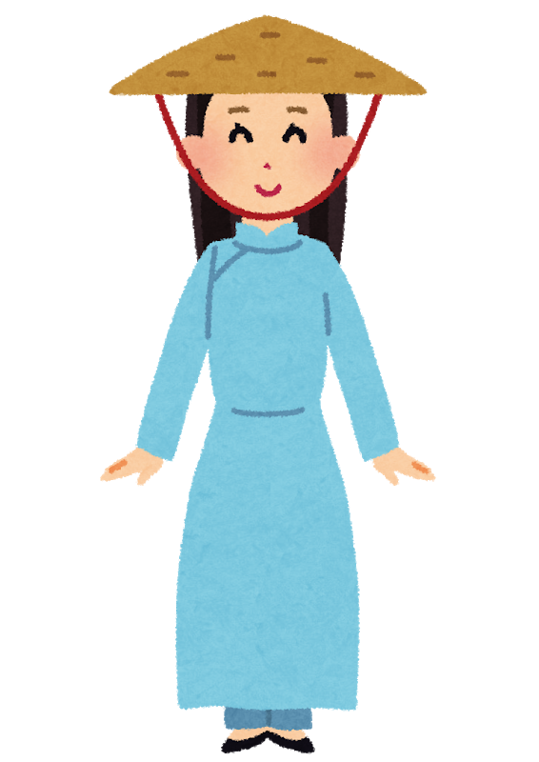

Slide 3

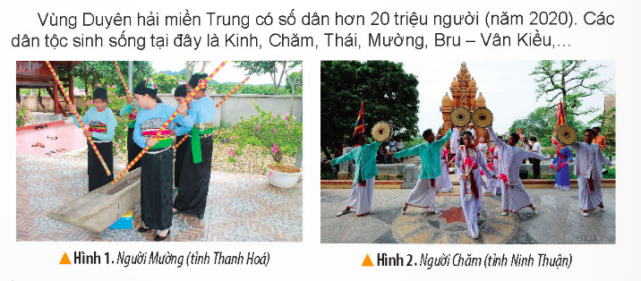
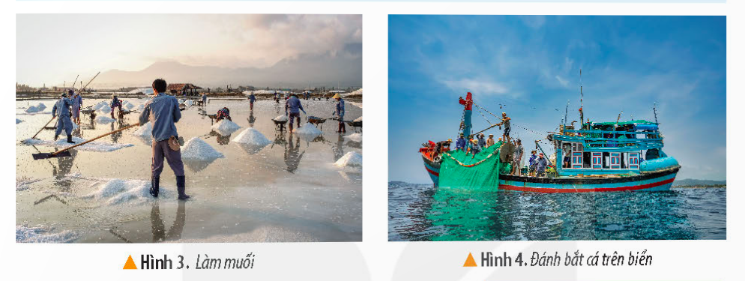
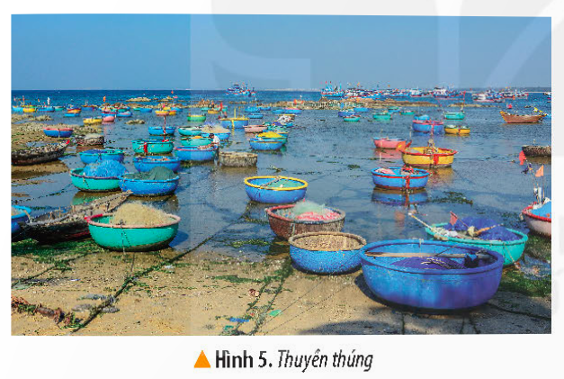
1. Dân cư
Vùng Duyên hải miền Trung có số dân hơn 20 triệu người (năm 2020). Các dân tộc sinh sống tại đây là Kinh, Chăm, Thái, Mường, Bru – Vân Kiều,..
Cuộc sống của người dân ở vùng Duyên hải miền Trung có sự gắn bó mật thiết với biển, nhiều vật dụng đã được tạo ra để phục vụ cho hoạt động sản xuất.
B

Slide 4


Slide 5
Kể tên một số dân tộc thiểu số sống ở miền Trung mà em biết?

